Slide 1
ΕΠΙΛΗΨΙΑ ΣΤΟ ΣΧΟΛΕΙΟ Ενδοσχολική Επιμόρφωση 17/05/2022
Αναστασία Παπαχρήστου, ΠΕ25, ΣΧΟΛΙΚΗ Νοσηλεύτρια
Κούμπουλα Νατάσα, ΠΕ28, Εργοθεραπεύτρια
Αγαπη Δουλκεριδου, ΠΕ11.01, Εκπαιδευτικός Ειδικής Φυσικής Αγωγής

Slide 2
Τι είναι επιληψία
Μια χρόνια διαταραχή του εγκεφάλου, η οποία χαρακτηρίζεται από επαναλαμβανόμενους (υποτροπιάζοντες) σπασμούς (κρίσεις)οι οποίες οφείλονται σε παθολογική συγχρονισμένη νευρική δραστηριότητα των νευρικών κυττάρων του εγκεφάλου.
Εμφανίζεται κυρίως στην παιδική, εφηβική ηλικία και στην πρώιμη περίοδο της γεροντικής ηλικίας. Η συχνότητα που παρουσιάζεται η διαταραχή αντιστοιχεί στο 1% του συνολικού πληθυσμού (50 εκ. παγκοσμίως, 100 χιλ. στην Ελλάδα).

Slide 3
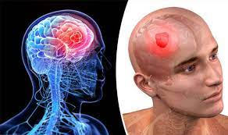
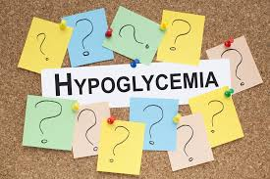
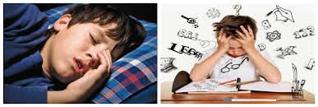
Βασικοί αιτιολογικοί παράγοντες

Slide 4
Παράγοντες πρόκλησης κρίσεων
Παράλειψη δόσης από το φάρμακό τους.
στέρηση ύπνου.
το stress (μέσω του υπεραερισμού).
ορμονικές διαταραχές.
υψηλός πυρετός.
η υπερβολική κατανάλωση αλκοόλ.
τα ναρκωτικά.
απότομες αλλαγές στην ένταση και συχνότητα φωτισμού.
ο εμμηνορροϊκός κύκλος στις γυναίκες.
ορισμένα συστατικά φαρμάκων, όπως η διφαινυδραμίνη.

Slide 5
Ειδικά για την πρόκληση κρίσεων λόγω της φωτοευαισθησίας που παρουσιάζει μια μικρή κατηγορία παιδιών με επιληψίας πρέπει να λαμβάνονται τα παρακάτω μέτρα:
Άμεση αντικατάσταση φωτιστικών που τρεμοσβήνουν.
Απόσταση συσκευής τηλεόρασης τουλάχιστον 5 μέτρα, εικόνα στο ίδιο επίπεδο με τα μάτια του-να υπάρχει διάχυτο φως πίσω από την εστία προβολής.
Μη παρακολούθηση προβολών με έντονες αλλαγές φωτισμού ή με παράσιτα (παλιές ταινίες)
Να αποφεύγεται το «ζάπινγκ».
Προσοχή στις οθόνες υπολογιστών (υγρών κρυστάλλων-100Hz).
Χρήση γυαλιών ηλίου τις ημέρες με ηλιοφάνεια.

Slide 6
ΚΑΤΗΓΟΡΙΕΣ ΕΠΙΛΗΨΙΑΣ
ΕΣΤΙΑΚΕΣ ΚΡΙΣΕΙΣ
ΑΦΑΙΡΕΤΙΚΕΣ ΚΡΙΣΕΙΣ
ΓΕΝΙΚΕΥΜΕΝΟΙ ΤΟΝΙΚΟΚΛΟΝΙΚΟΙ ΣΠΑΣΜΟΙ

Slide 7
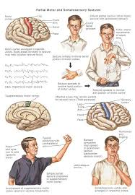
ΕΣΤΙΑΚΕΣ ΚΡΙΣΕΙΣ - ΣΥΜΠΤΩΜΑΤΑ
ΑΙΣΘΗΜΑ ΜΟΥΔΙΑΣΜΑΤΟΣ ΣΤΟ ΜΙΣΟ ΤΜΗΜΑ ΤΟΥ ΣΩΜΑΤΟΣ ΚΑΙ ΤΟΥ ΠΡΟΣΩΠΟΥ
ΣΠΑΣΜΟΙ ΣΤΟ ΣΕ ΕΝΑ ΜΕΡΟΣ ΤΟΥ ΣΩΜΑΤΟΣ

Slide 8
- ΑΠΟΥΣΙΑ ΑΝΤΙΔΡΑΣΗΣ ΓΙΑ 1 ΕΩΣ 2 ΛΕΠΤΑ - ΑΝΑΣΤΡΟΦΗ ΤΟΝ ΒΟΛΒΩΝ ΤΩΝ ΜΑΤΙΩΝ
ΑΦΑΙΡΕΤΙΚΕΣ ΚΡΙΣΕΙΣ - ΣΥΜΠΤΩΜΑΤΑ

Slide 9
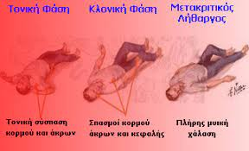
ΓΕΝΙΚΕΥΜΕΝΟΙ ΤΟΝΙΚΟΚΛΟΝΙΚΟΙ ΣΠΑΣΜΟΙ - ΣΥΜΠΤΩΜΑΤΑ

Slide 10
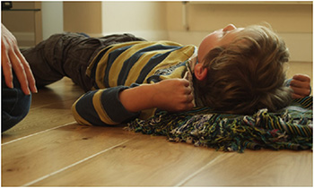
ΑΝΤΙΜΕΤΩΠΙΣΗ-ΧΡΗΣΙΜΕΣ ΟΔΗΓΙΕΣ
Κρατάμε την ηρεμία και την ψυχραιμία μας και κοιτάμε την ώρα.
Καλούμε βοήθεια και απομακρύνουμε τους μαθητές.
Απομακρύνουμε αντικείμενα.
Τοποθετούμε τον μαθητή στο πάτωμα με ήπιες κινήσεις.
Προστατεύουμε το κεφάλι του βάζοντας ένα μαξιλάρι ή ρούχο.
Βγάζουμε τα γυαλιά και χαλαρώνουμε σφιχτά ρούχα γύρω από τη μέση και το λαιμό
Μένουμε δίπλα στον μαθητή και περιμένουμε να τελειώσει η κρίση κρατώντας χρόνο.

Slide 12
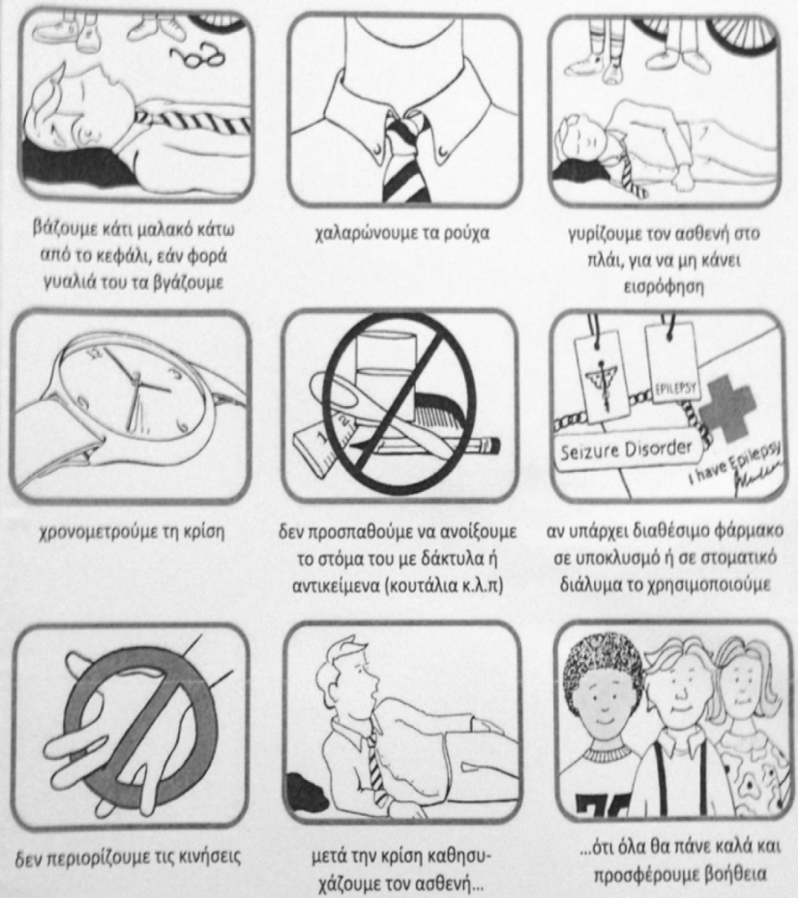
Τι δεν κάνουμε;
Δεν προσπαθούμε να σταματήσουμε τις κινήσεις.
Δεν δίνουμε νερό ή φάρμακο.
Δεν μετακινούμε το παιδί.
Μετά την κρίση δεν το ενοχλούμε.

Slide 13
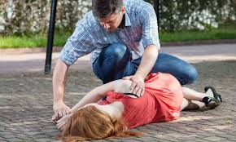
Μετά την κρίση:
Το γυρίζουμε πλάγια για να αποφύγουμε πνιγμό από τα σάλια ή τη γλώσσα.
Καθησυχάζουμε το παιδί και το αφήνουμε να ηρεμήσει ή και να κοιμηθεί.
Ειδοποιούμε τους γονείς να το πάρουν από το σχολείο για να ξεκουραστεί.
Καταγράφουμε τη χρονική διάρκεια της κρίσης.
Ενθαρρύνουμε τον μαθητή.

Slide 14
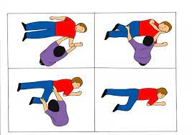
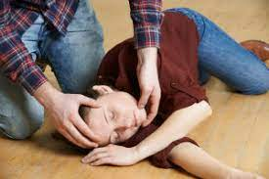
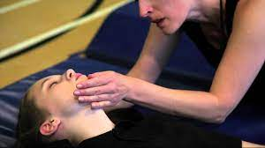
ΘΕΣΗ ΑΝΑΚΤΙΣΗΣ ΤΩΝ ΑΙΣΘΗΣΕΩΝ

Slide 15
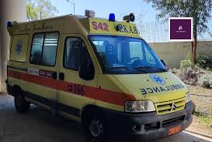
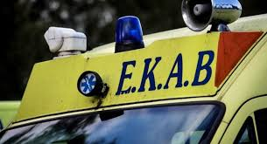
ΠΟΤΕ ΚΑΛΟΥΜΕ ΑΣΘΕΝΟΦΟΡΟ;
Όταν οι σπασμοί διαρκούν πάνω από 5 λεπτά
Όταν δεν υπάρχει ιστορικό επιληπτικών κρίσεων.
Εάν υπάρχει τραυματισμός.
Εάν μετά τους σπασμούς δεν υπάρχει αναπνοή και σφυγμός.

Slide 16
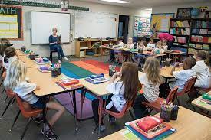
Μετά την επιληπτική κρίση
Αντιμετώπιση-ενημέρωση συμμαθητών:
Ενημέρωση συμμαθητών του για την ασθένεια του.
Μαθαίνουμε να ειδοποιούν τον εκπαιδευτικό για σημάδια που δίνουν αφορμή για κρίση (φώτα που τρεμοσβήνουν, οθόνες υπολογιστών, προβολές ταινιών).
Τονίζουμε τις δυνατότητες ή για κάποιο ταλέντο που έχει.
Απομακρύνουμε τους μαθητές από το σημείο που έπεσε.

Slide 17
Συνεργασία οικογένειας σχολείου:
Ενημέρωση από τους γονείς του παιδιού για τη συχνότητα και τη διάρκεια των κρίσεων και τη φαρμακευτική αγωγή.
Αποδοχή και από τις δύο πλευρές της ασθένειας του παιδιού χωρίς εντάσεις ή συγκρούσεις.
Σταθερή γραμμή διαπαιδαγώγησης χωρίς υπερβολές, υπερπροστασία, υπερεκτίμηση της ασθένειας ή απόρριψη.
Τονισμός των δυνατών σημείων του παιδιού.

Slide 18
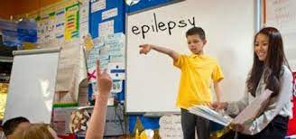
Γνωστικά / προβλήματα συμπεριφοράς.
Η επιληψία δεν είναι απαραίτητο να συνοδεύεται με προβλήματα συμπεριφοράς ή μάθησης. Τα περισσότερα μάλιστα επιληπτικά παιδιά ανταπεξέρχονται πλήρως στις απαιτήσεις του αναλυτικού προγράμματος του κανονικού σχολείου. Το επιληπτικό παιδί υποφέρει περισσότερο από την κοινωνική προκατάληψη και λιγότερο από την ασθένειά του.
Παρόλο αυτά, μερικά από τα ψυχολογικά προβλήματα που μπορούν να παρουσιάσουν είναι:
Βραδύτητα στις αντιδράσεις-Παθητικότητα σε εξωτερικά ερεθίσματα.
Έλλειψη πρωτοβουλιών και ενδιαφερόντων.
Αδυναμία συγκέντρωσης προσοχής-αλλαγή διαρκώς ενδιαφερόντων και δραστηριοτήτων / υπερκινητικότητα.
Γρήγορη κόπωση.
Συναισθήματα άγχους, μειονεκτικότητας, μελαγχολίας, ανασφάλειας, αντικοινωνικότητας, περίεργης θρησκευτικότητας (κυρίως κατά τη διάρκεια της εφηβείας).
Έντονη προσκόλληση στη μητέρα.

Slide 19
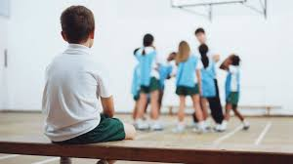
Επιληψία και Φυσική Δραστηριότητα
Τα άτομα με επιληψία δεν συμμετέχουν σε φυσικές δραστηριότητες και σε αθλήματα εξαιτίας το φόβου για πρόκληση κρίσεων (Arida et al., 2008)
Κινητικά αδρανείς, αργοί στην κίνηση, στη σκέψη και στην επικοινωνία λόγω της επιληψίας, των παρενεργειών των φαρμάκων τους και της έλλειψης φυσικής δραστηριότητας. (Lennox & Lennox, 1960)
Λιγότερα ενεργά συγκριτικά με το γενικό πληθυσμό, παρόλη την μεταστροφή πλέον των ιατρικών υποδείξεων για συμμετοχή σε Φ.Δ. (Arida et al., 2008)
Αυξημένος δείκτης μάζας σώματος, μειωμένη αερόβια ικανότητα, μειωμένη αυτο-εκτίμηση και υψηλά επίπεδα άγχους και κατάθλιψης (Howard, Radloff, Sevier, 2004)

Slide 20
Αθλήματα στην Επιληψία
Η πλειοψηφία των Φ.Δ. και των αθλημάτων είναι ασφαλής εφόσον οι κρίσεις είναι ελεγχόμενες, υπάρχει συμμόρφωση στην φαρμακευτική αγωγή και υποστήριξη από την οικογένεια ή τους εκπαιδευτές (Arida et al., 2008)
Τα παιδιά με επιληψία πρέπει να αποφεύγουν τα αθλήματα με χτυπήματα μόνο όταν οι κρίσεις είναι πρόσφατες.
Τα παιδιά με πολύ συχνές και μη ελεγχόμενες επιληπτικές κρίσεις καλό είναι να αποφεύγουν δραστηριότητες επικίνδυνες για τη σωματική τους ακεραιότητα.
Δεν υπάρχει τεκμηρίωση για το ότι τα ήπια χτυπήματα στο κεφάλι επιδεινώνουν τις επιληπτικές κρίσεις.

Slide 21
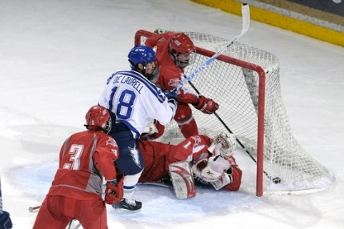
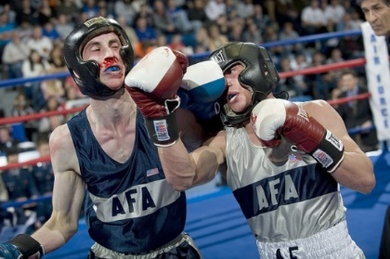
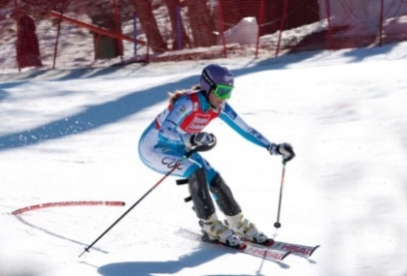
Αθλήματα στην Επιληψία
Τα αθλήματα που πρέπει να αποφεύγονται είναι:
Πολεμικές τέχνες
Πυγμαχία
Καταδύσεις
Ελεύθερη πτώση
Ορειβασία
Αναρρίχηση
Ιστιοπλοΐα /Ιστιοσανίδα
Χόκεϊ επί πάγου
Σκι ( θαλάσσιο ή αλπικό)
(Pavlou & Kontopoulos, 2006)

Slide 22
Ευχαριστούμε
για την προσοχή σας!

